Slide 1
기능 작업 쪽문서
목차
[11.26] 플로우에 따른 씬 전환

Slide 2
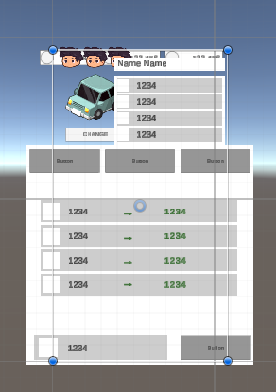
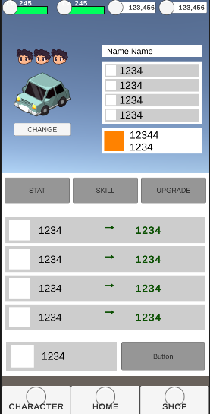
플로우에 따른
씬 전환
특이사항
로비 씬이 곱창난 원인
- 1920 x 1080 해상도 상태에서 프리팹을 작업함
정상화 방법
방법1. 로비 씬에서 ui_lobby_tap_truck을 삭제하고 다시 배치
방법2. 로비 씬에서 ui_lobby_tap_truck프리팹의 Overrides에서 Rect들을 Revert
(준준이 하려다가 씬 충돌날까봐 관둠)
(정상화 시 모습)

Slide 3
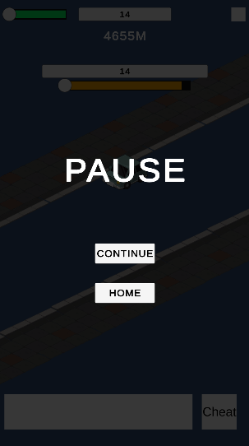
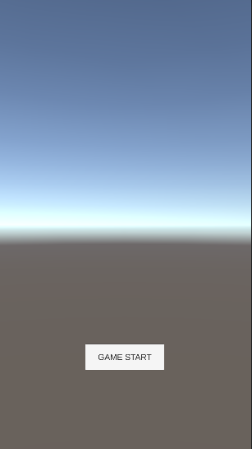
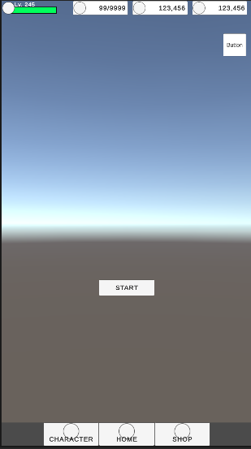
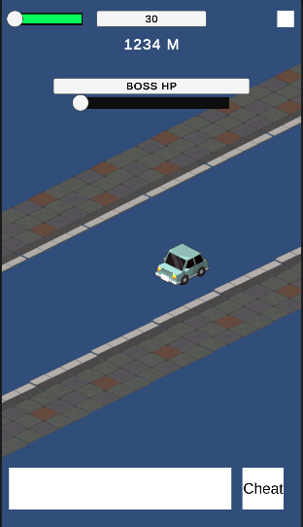
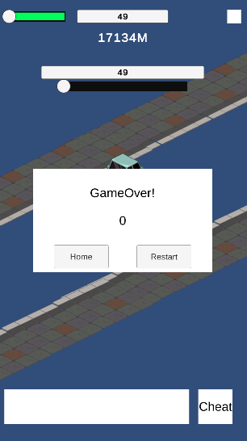
플로우에 따른
씬 전환
작동 예시 – Main 진입
일시정지 버튼 터치 시 PUASE팝업 활성화
(프리팹: UiPause)
씬: Entry
씬: Lobby
씬: Main
연료 소진 시
UiResult팝업 활성화
Home버튼 = Lobby씬으로 이동
Retry버튼 = Main씬 재실행
버튼 터치 시 로비 씬으로 이동
(엔트리 씬은 로딩을 수행하는 씬)
스타트 버튼 터치 시 메인 씬으로 이동
(진행상황 초기화)

Slide 4
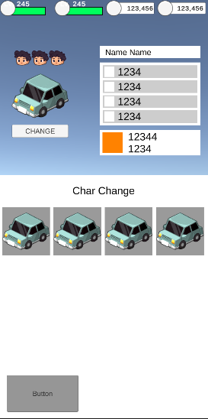
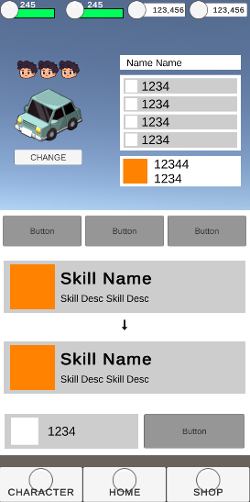
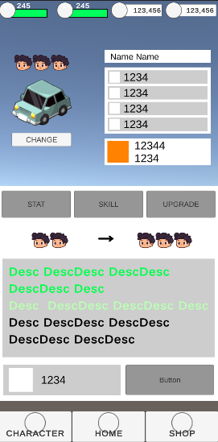
플로우에 따른
씬 전환
작동 예시 – 로비 탭 전환
panel_char_change 활성화
panel_upgrad의 view_skill 활성화
씬: Entry
씬: Lobby
프리팹: ui_lobby_tap_truck
panel_upgrad의 view_up 활성화
버튼 터치 시 로비 씬으로 이동
(엔트리 씬은 로딩을 수행하는 씬)
캐릭터 탭 터치 시 탭 전환
캐릭터 탭에서 버튼 터치 시
해당 내용 표시

